Slide 1


WEB 103
Fonctions avancées
Mehdi TOUMI

Slide 2
Introduction
Objectif :
Nous allons aujourd’hui voire comment rendre notre site dynamique, et comment nous pouvons intéragir avec l'utilisateur.

Slide 3
L'affichage par tableaux
Cela se fait via la balise <table> </table>
Nous définissons ensuite chaque ligne via <tr></tr>
Chaque cellule par <td></td>
L'en tête du tableau se définis via <th></th>
Nous pouvons donner un titre à notre tableau via la balise <caption></caption>

Slide 4
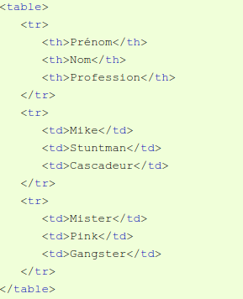

L'affichage par tableaux
Voici un exemple :

Slide 5
L'affichage par tableaux
Il est possible de fusionner plusieurs cellule :
  La fusion par ligne et la fusion par colonne.
  La fusion par colonnes se fait au niveau de la cellule, elle fonctionne via l'attribut colspan sur la balise <td>
  La fusion par lignes se fait via l'attribut rowspan sur la balise <tr>

Slide 6
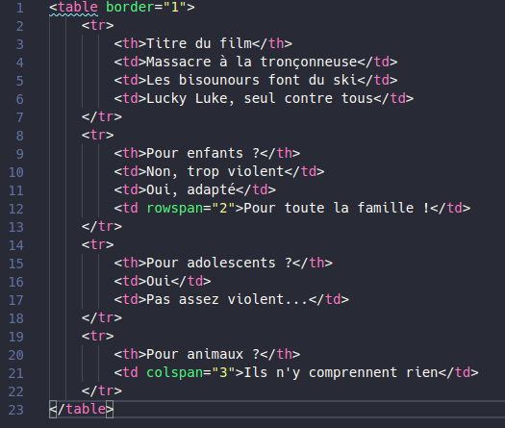
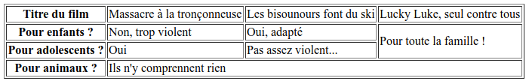
Exemple :
Notes:
<numéro>

Slide 7
Les formulaires
Les formulaires permette de demander de l'information au visiteurs de votre site.
Vous les connaissez déjà, notamment lorsque vous vous inscrivez sur un site
Les données recueilli doivent être traités par votre serveur.
Notes:
<numéro>

Slide 8
Les formulaires
Un formulaires se trouve dans la balise <form></form>
Vous les connaissez deja, notamment lorsque vous vous inscrivez sur un site
Les données recueilli doivent être envoyé puis traités par votre serveur.
Notes:
<numéro>

Slide 9
Les methodes d'envois de données
Il y en a deux, la méthode GET et la méthode POST
GET : Les données sont codés dans l'url, et envoyé au serveur
POST : Les données sont dans le corps de la requête, on peut donc envoyer un très grand nombre de données.
Le plus souvent, nous utiliserons la méthode POST.
Notes:
<numéro>

Slide 10

Les formulaires
Nous spécifierons la méthode d'envoi via l'attribut « method » de la balise <form>
L'attribut « action » de la balise <form> permet de choisir le fichier qui aura pour charge de recevoir et traiter ces données. Ce sera un fichier en PHP (pas obligatoirement PHP)
Notre bloc ressemblera donc à :
Notes:
<numéro>

Slide 11
Les input
Pour remplir notre formulaires, il nous faut des champs à remplir. En HTML il existe différents type de champs en fonctions de e que nous voulons demander comme information à notre utilisateurs.
Ces zones sont définit via la balise <input>, et nous utiliserons principalement l'attribut « type » pour définir le type de champ à afficher.
L'attribut « name » est obligatoire. Il nous sera utile lorsque nous voudrons récupérer la valeur entrée par l'utilisateur.
Input est une balise orpheline
Notes:
<numéro>

Slide 12
Les input
Zone de texte : <input type= ''text'' name= ''nom''/>
  Plusieurs attribut existe :
    size : Permet d'agrandir le champ
    maxlength : Limiter le nombre de caractères
    value : Permet de pré-remplir le champ
    placeholder : Donne une indication sur la valeur attendue, l'indication disparaît dès que l'on clique sur l'input
    required (sans definition de propriétés) : Rend le champ obligatoire
Notes:
<numéro>

Slide 13
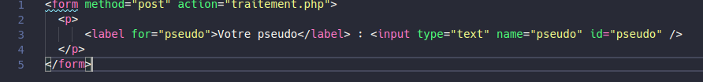
Les input
Les labels permettent d'indiquer la valeur attendues dans chaque champs :
On utilise la balise <label></label>
L'attribut « for » permet de lier le label à un input précis.
L'input devra avoir un attribut « id » identique .
Notes:
<numéro>

Slide 14
Les input
Différents types d'input :
  password : masque la saisie et la remplace par des point
  email : la valeur attendues est un email.
  url : utile surtout pour vos visiteurs mobiles
  tel : pour la saisie de numero de téléphone
  number :
  range : selection de nombre par curseur
  color : selection de couleur
  date : pour la saisie de date.
  checkbox ou radio : pour un choix – multiple ou unique
  submit : Permet de valider le formulaire et d'envoyer les données au serveur
Notes:
<numéro>

Slide 15
Exercice
Créer un formulaire d'inscription vous permettant de connaitre avec une très grande précision votre utilisateur.
Vous devrez prendre le temps de le styliser le plus possible via le CSS

Slide 16

PHP Les bases du language
Les sites uniquement en HTML et CSS sont ce que l'on appelle des sites statiques
  Pour modifier ou personaliser un element de page, il faut réécrire le code à la main.
Les sites dynamique, plus complexes, s'adaptent à votre utilisateur.
Notes:
<numéro>

Slide 17
PHP Les bases du language
Il y a deux elements d'infrastructure à prendre en compte dans le monde du web, le client et le serveur
Les deux elements peuvent prendre en charge une partie du dynamisme de votre site.
    Le client : Ce sera la techno javascript
    Le serveur : Ce sera PHP.
      Il existe d'autre technologie serveur-side : comme Nodejs, ASP.Net, Ruby on Rails, Django, Java, etc....
Notes:
<numéro>

Slide 18
Ranger ses données et y accéder facilement
Pour stocker les données reçu de vos utilisateurs, nous utiliserons une technologies de stockage des données, une base de données : MySQL (Stuctured Query Language)
La aussi il en existe d'autre..

Slide 19
Retour
Les sélecteurs simple ne permettent pas de cibler précisément un élément html.
D’où l’utilité des sélecteurs complexes
Notes:
<numéro>

Slide 20
Syntaxe CSS
Chaque entrée dans notre fichier CSS doit avoir ce format :
On commence par définir le sélecteur à personnaliser
On ouvre, comme pour les fonction en C, une paire d’accolade { }
Dans ces accolades, on ajoute nos couples propriétés : valeurs
On sépare la propriétés de la valeur par le caractères « : »
Ce couple s’appelle une déclaration CSS
On sépare chaque déclaration par un point virgule, comme en C
Notes:
<numéro>

Slide 21
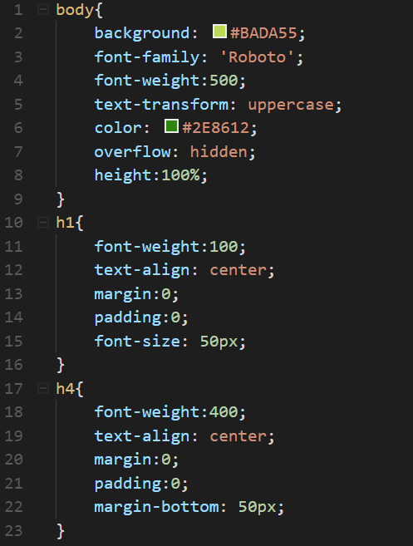
Syntaxe CSS
Notes:
<numéro>

Slide 22
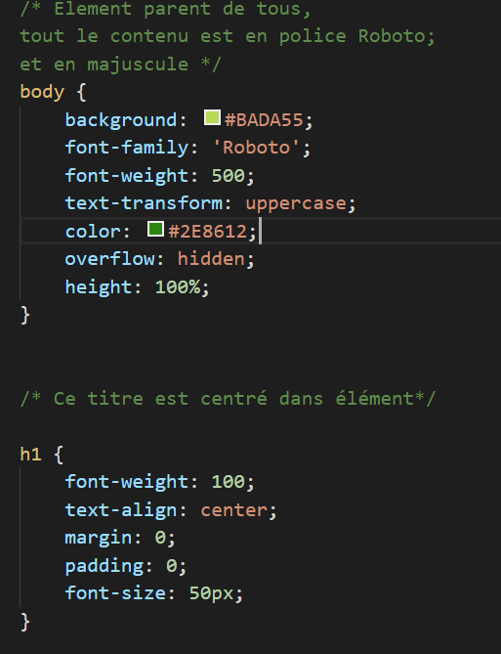
Bonne Pratique – les Commentaires
On peut et l’on doit commenter son code CSS
Un commentaire CSS commence par /* et fini par */
Indenter votre code
Un code CSS doit être lisible, penser à aérer, et à garder la même logique partout
Notes:
<numéro>

Slide 23
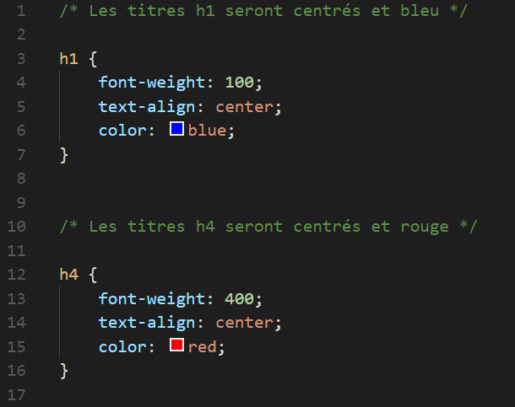

Les sélecteurs simples – Sélecteurs de type élément

Slide 24
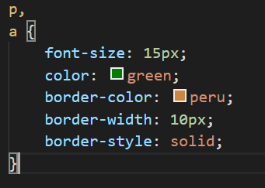
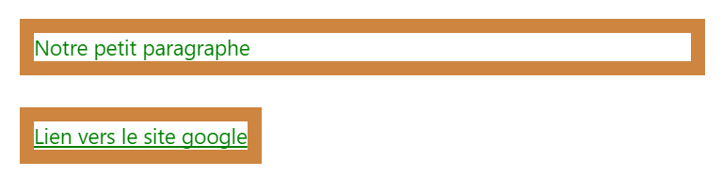
Les sélecteurs simples – Sélecteurs de type élément
On peut, en CSS, regrouper différents types d’éléments (par exemple <p> et <a>, afin de leur donner le même style, il faut séparer les sélecteurs par une virgule.

Slide 25
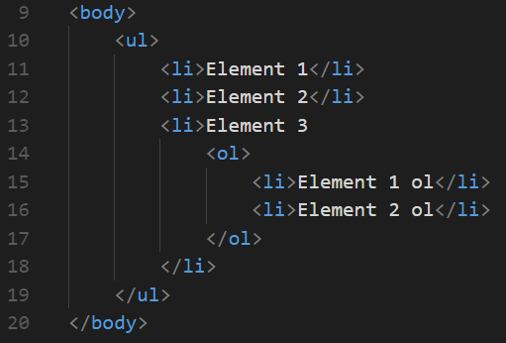
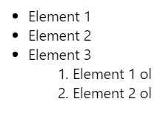
Compliquons un peu les choses….
Comme dis précédemment, nous pouvons imbriquer les balises, et donc composes des listes dans des listes
Notes:
<numéro>

Slide 26
Limitations
Utilisé des sélecteurs simples est le premier choix à faire, et il faut le favoriser au maximum
Le problème avec les selecteurs simple est que nous atteindrons très rapidement une limitation. Comment faire pour avoir deux élement <p> avec des styles différents ?
Cela est impossible, sauf si l’ont écrit le CSS directement dans l’HTML à l’intérieur de la balise et c’est interdit !!!
Nous allons voir les selecteurs complexes pour palié à cela
Notes:
<numéro>

Slide 27
Les selecteurs Complexes
Il y en a deux, et sont liée à deux attributs HTML
  l’attribut « id » nous permet de créer un identifiant unique
  L’attribut « class », nous permet de créer une classe réutilisable
Ces attribut nous permettent de créer des sélecteurs customisé
  #id et .class
  On va écrire directement nos attributs id ou class dans un élement HTML
Notes:
<numéro>

Slide 28
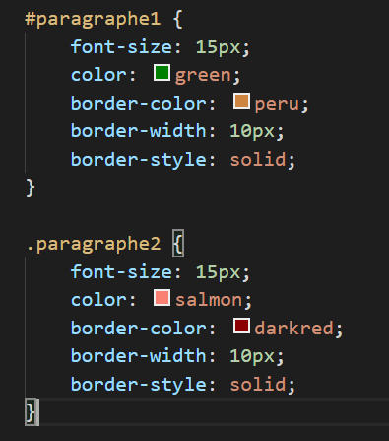
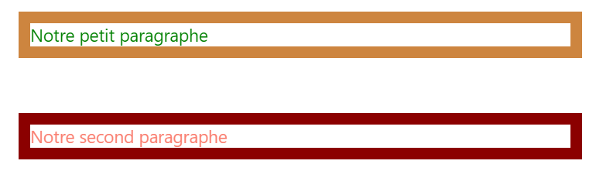
Les selecteurs Complexes
Notes:
<numéro>

Slide 29
Les selecteurs Complexes
Le premier paragraphe a un attribut id, le second un attribut class
  On cible un attribut id, en le précédent d’un « # »
  On cible un attribut class, en le précédent par un « . »
On peut donc avoir un id et une class avec le même nom
Si elles ont la même utilité, pourquoi il ya deux attributs complexe différents ?

Slide 30
Les selecteurs Complexes
Il y a une importante différence entre id et class
Un attribut id ne peut etre référencer qu’une seule fois dans l’HTML
Un attribut class peut être réutilisé de manière illimité
On peut donner le même style à plusieurs élements via les class, même si ils sont différents (exemple: h1 et p)

Slide 31
Mise en pratique
Pour definir le style d’une page:
  color: red; pour définir une couleur parmi celle prédéfini
  Color: #
  Font-family : Arial; pour définir la police de caractères
  font-style: italic; pour définir le style d’affichage du texte
  Text-align: center pour l’alignement du texte (attention uniquement fonctionnel sur les balises block, pas inline)
  Float : left ou right Essayer et compléter cette définiton (essayer avec une image aussi)
  <sub> et <sup> pour exposants et indices
  @font-face { font-family: custom; src: url(« link »);}
Notes:
<numéro>

Slide 32
Propriété de mise en forme de page
Pour définir le style d’une page:
  color: red; pour définir une couleur parmi celle prédéfini
  Color: #1564F2; Pour définir une couleur custom
  Color: rgb(25, 130,76) ;
  Background-color: black; Pour définir une couleur de fond
  background-image: url(‘’../images/kebab.png");
  Opacity : 0.3; Pour définir la transparence

Slide 33
Mise en pratique
Travail attendu :
  On continue sur les deux pages créer lors du cours précedent
  Stylisé les propriétés vue aujourd’hui
  Renseignez vous sur des propriétés joli dans la documentation en ligne
  Si vous voulez un projet de base, appelez moi
  M’appeler une fois que cela est fait
Notes:
<numéro>

